Slide 1




Slide 2


“La reflexión sobre el lenguaje en el marco de la formación de lectores/as, escritores/as y hablantes”

Slide 3
Objetivos
Reflexionar acerca de cuándo, cómo y para qué enseñamos herramientas de la lengua.
Reflexionar sobre los modos de abordar la reflexión sobre el lenguaje en la lectura, la escritura y la oralidad, que permitan ir del uso a la reflexión y sistematización y, luego, a la reutilización.
Pensar cómo integrar instancias de reflexión sobre el lenguaje que contribuyan a que los/as estudiantes progresen como lectores/as, escritores/as y hablantes en tanto van construyendo nuevos y mejores conocimientos sobre el uso de la lengua.

Slide 4

¿En qué momento de la enseñanza de la Lectura, la Escritura y la Oralidad trabajamos las
Herramientas de la Lengua?

Slide 5
Las herramientas de la lengua, su uso y reflexión
en las secuencias didácticas

Slide 6
Taller

Slide 7
Actividad
Proponemos a cada grupo la observación de los apartados “Herramientas de la lengua” de diferentes secuencias didácticas, para analizar el modo en que se articula con las propuestas de lectura, escritura y oralidad.
Para el análisis sugerimos pensar:
¿En qué momento de la secuencia aparece el apartado?
¿Qué contenidos aborda y qué recorte sobre esos contenidos se propone?
¿Se retoman esos contenidos en actividades de lectura, escritura u oralidad?

Slide 8



Recorte
secuencia 1
Recorte
secuencia 2
Recorte
secuencia 3
Secuencia 1.
Yo amo aprender 1, Cap 1.
Secuencia 2.
Yo Amo aprender 2, Cap. 2
Secuencia 3.
El uso de los tiempos verbales de la narración en la escritura de anécdotas

Slide 9
En el eje Herramientas de la lengua se incluyen los contenidos que, tradicionalmente, se ubican en el marco de la enseñanza de la lengua: la gramática, léxico y ortografía. Anteriormente estos contenidos se concentraban en los tres primeros años. Aquí se propone trabajarlos a lo largo de toda la escuela secundaria, para facilitar su comprensión por parte de los alumnos, ya que tendrán más tiempo para apropiarse de ellos, a través de distintos espacios de reflexión en el marco de las prácticas y de actividades de sistematización de los conceptos adquiridos.
Diseño Curricular de la Nueva Escuela Secundaria de la Ciudad de Buenos Aires 2014-2020. (2013) Ministerio de Educación. Ciudad de Buenos Aires. Disponible en http://www.buenosaires.gob.ar/areas/educacion/nes/pdf/DC_NES.pdf

Slide 10
En los dos últimos años, se propone acompañar la lectura y producción de textos con un trabajo sistemático acerca de las estructuras sintácticas complejas (coordinadas y subordinadas) que los conforman, para optimizar, al mismo tiempo, los aprendizajes de las prácticas y de las herramientas de la lengua.
Diseño Curricular de la Nueva Escuela Secundaria de la Ciudad de Buenos Aires 2014-2020. (2013) Ministerio de Educación. Ciudad de Buenos Aires. Disponible en http://www.buenosaires.gob.ar/areas/educacion/nes/pdf/DC_NES.pdf

Slide 11
En relación con la ponderación del tiempo didáctico y la enseñanza de la lengua, se sugiere, en principio, destinar el 80% del total del tiempo de cada año al ejercicio intensivo de las prácticas de lectura, escritura e intercambio oral en sus distintos ámbitos, priorizando el eje del ámbito literario. Dado que en el ejercicio mismo de estas prácticas los alumnos ponen en acción contenidos gramaticales, léxicos y ortográficos, se sugiere consolidar esos conocimientos adquiridos en el uso, empleando el 20% del tiempo restante en su sistematización, para que puedan reutilizarlos de manera efectiva como herramientas en la comprensión y producción de textos de diversos géneros.
Diseño Curricular de la Nueva Escuela Secundaria de la Ciudad de Buenos Aires 2014-2020. (2013) Ministerio de Educación. Ciudad de Buenos Aires. Disponible en http://www.buenosaires.gob.ar/areas/educacion/nes/pdf/DC_NES.pdf

Slide 12
¿Qué vamos a…
¿Qué herramientas de la lengua sería pertinente enseñar?
…leer?
…escribir?
…decir?
…escuchar?

Slide 13
Tomando como ejemplo los contenidos del DC y/o los desempeños de las Rúbricas, pensemos:
¿Qué herramientas de la lengua podemos enseñar para lograr la progresión de los siguientes desempeños?

Slide 14
En el 1er bimestre se propone la escucha de narraciones orales de terror y la lectura de una noticia que puede inspirar una ficción de terror con el propósito de producir una narración oral de terror basada en esa historia periodística.
En el 2do bimestre se propone la lectura de cuentos de terror, de recomendaciones literarias y de una entrevista a una autora que escribe terror con el propósito de escribir una recomendación.
Algunas herramientas de la lengua que se podrían enseñar para leer, escribir, hablar y escuchar mejor:
La coherencia y la cohesión de los textos leídos y producidos: uso de la puntuación como demarcador textual.
Los usos del sustantivo y del adjetivo para denominar y expandir información en los textos trabajados.
Ejemplo

Slide 15
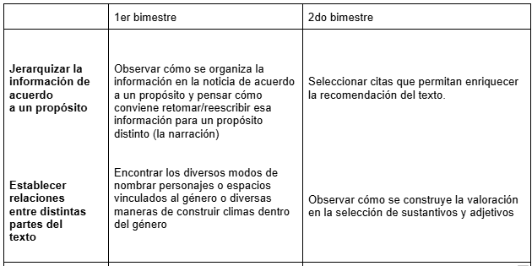
Desempeños de Lectura que se ponen en juego:

Slide 16
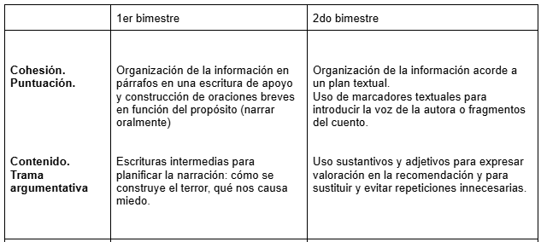
Desempeños de Escritura que se ponen en juego:

Slide 17
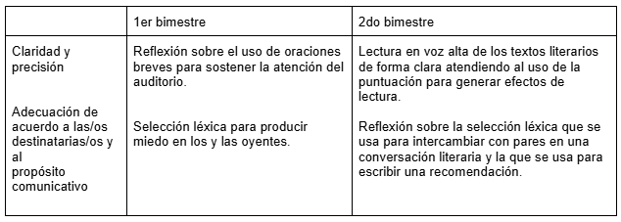
Desempeños de Oralidad que se ponen en juego:

Slide 18
La enseñanza de la Reflexión sobre el lenguaje:
Se construye a partir del uso
Implica un recorte
Se trabaja en el marco de secuencias didácticas.
El conocimiento construido se reutiliza en nuevos contextos
Es recursiva y progresiva
Metalenguaje

Slide 19
Corte 10 min

Slide 20
Taller

Slide 21

Actividad
Lean el fragmento literario que les tocó.
Elijan una herramienta de la lengua que podrían abordar a partir de ese fragmento.
Completen la ficha “Notas para la planificación” con los aspectos que tendrían en cuenta para pensar los momentos de la enseñanza.
Sáquenle una foto a la ficha y súbanla al padlet

Slide 22
¿Qué podemos trabajar en estos fragmentos?
pronombres (reflexivos, de OD, OI, personales),
uso del discurso referido,
renarración,
uso de adjetivos y sustantivos para describir,
silencios o blancos en la prosa,
puntos suspensivos,
marcas de diálogo.
ausencia de conectores,
yuxtaposición,
discurso directo e indirecto,
construcción de las voces de los personajes,
uso de las oraciones unimembres para describir,
Leer la lengua: aprender a leer los recursos que son clave de lectura supone trabajar en la objetivación de esos recursos hasta que la abstracción y la reflexión colaboren con la comprensión.

Slide 23
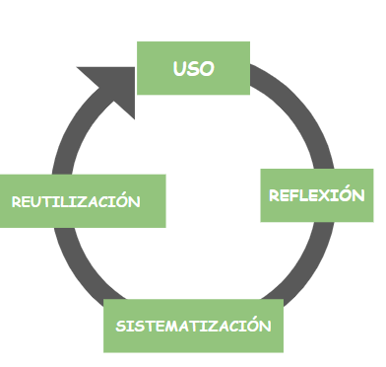
Circuito para potenciar la reflexión sobre el lenguaje
Construir una escena de lectura de la cual surjan interrogantes que los y las lectores deban hacerse para llenar lo no dicho en el texto.
Focalizar en un aspecto de la lengua que potencie la lectura: ¿qué uso de los pronombres se hace en el texto de Bombara? ¿Cuando dice “me” siempre se refiere a la misma persona? ¿Qué efecto de lectura produce que ese “nos” no siempre tenga el mismo referente? ¿Qué nos indica como lectores ese “nos” en negrita? ¿La protagonista es parte de ese “nos”? ¿Siempre?
Sistematizar y ponerle nombre del campo de la lengua a esos elementos señalados (metalenguaje). Enlazar esta sistematización teórica con lo conversado/observado en el texto.
Proponer una relectura del texto para nuevas interpretaciones con los conocimientos de la lengua.
Para poder ver si hay transferencia, proponer nuevas actividades, donde esos saberes se pongan en juego en otros contextos: por ejemplo, actividades de escritura, oralidad o nuevas lecturas.

Slide 24
Reflexionar sobre el lenguaje
El desarrollo de prácticas de la lectura y la escritura (y la oralidad), puede abordarse de modo de incluir el conocimiento y el aprendizaje de la gramática, sin que pierda su especificidad, pero haciendo un movimiento didáctico (...) que valorice su importante aporte para la reflexión sobre la lengua.
(Bravo, 2012 p. 76).
La tarea consiste en continuar y profundizar la enseñanza de la gramática, la sintaxis y la ortografía en situaciones específicas como:
resolver problemas
explorar
formular hipótesis y discutirlas
analizar
generalizar
comparar
confrontar ideas
buscar ejemplos
intentar definiciones
construir progresivamente un metalenguaje específico.

Slide 25
Reflexionar sobre el lenguaje
en la escritura, en la lectura y en la oralidad
Escritura | Lectura | Oralidad
-Trabajo con géneros discursivos de circulación social que presenten desafíos propios del género en la redacción. -Uso de escrituras intermedias para focalizar en un aspecto a trabajar en particular. -Planificación de los momentos de escritura para intervenir en algún aspecto del uso de la lengua, sistematizar y volver a la escritura. | Armado de escena de lectura y reflexión sobre aspectos de la lengua que potencien la lectura. Partir de las interpretaciones de los/as chicos/as Realización de preguntas que pongan la lupa en elementos de la lengua y que generen desconcierto lingüístico o problematicen. Indagación para volver observable un aspecto de la lengua para hacerla objeto de reflexión. Recurrencias o diferencias de ese recurso de la lengua dentro del itinerario de lectura propuesto. | -Exploración de la construcción de la voz de un personaje y de las marcas propias de la oralidad. -Indagación del sentido del texto en la lectura a través de los signos de puntuación como marcaciones del ritmo. -Interpretación y realización de inferencias en los vacíos que propone el texto.
Notes:
Agregar ejemplos de la novela.

Slide 26
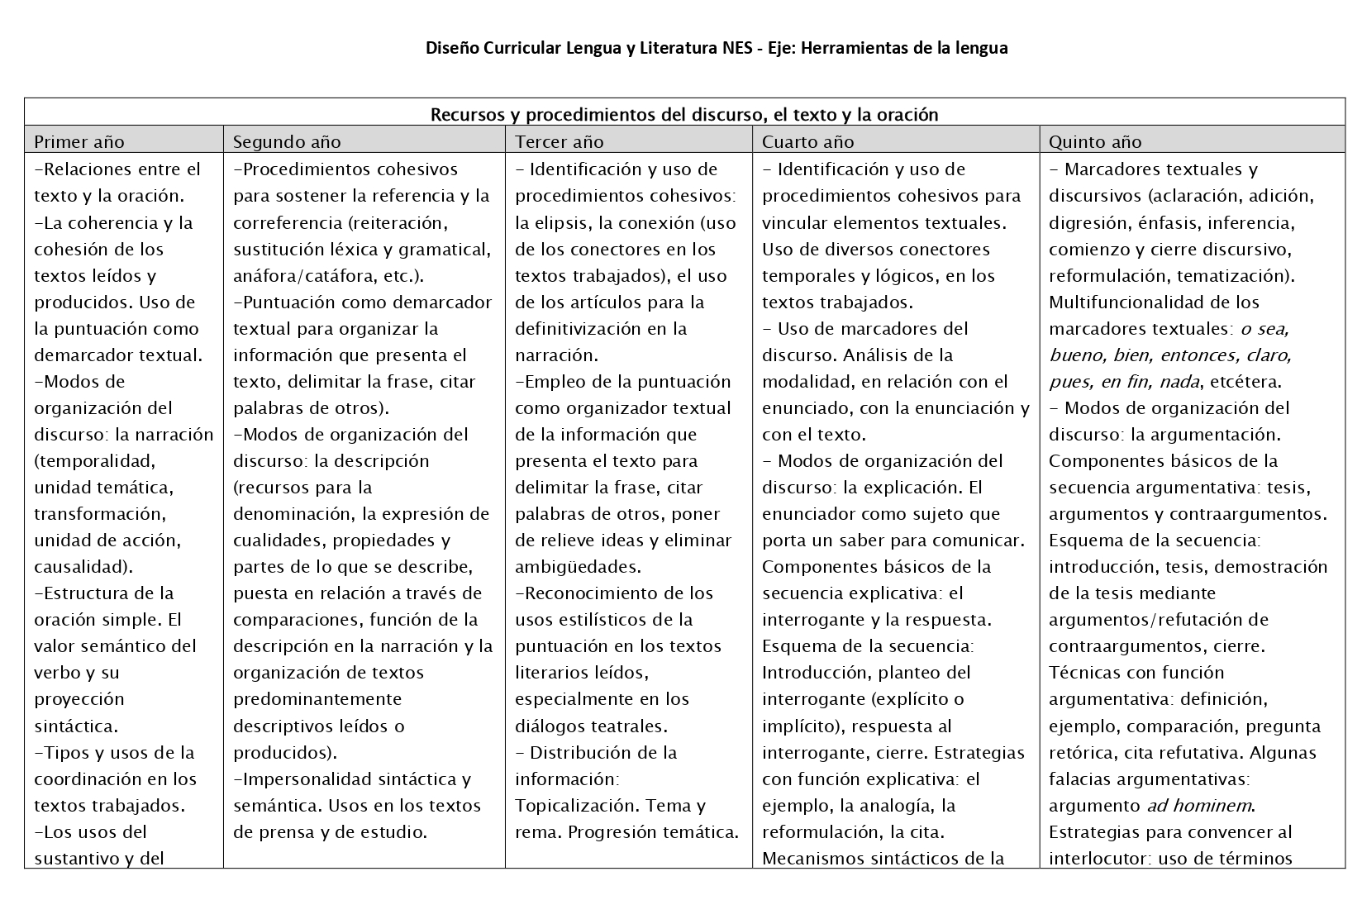
Acceder al cuadro completo: ACÁ
Notes:
se ve horrible esto

Slide 27
Bibliografía
Bravo, Ma. J. (2012). “La gramática y sus conexiones en: Bombini, G. (Comp). Lengua y literatura. Teorías, formación docente y enseñanza.Buenos Aires, Biblos.
Dib, J. (2010) “Criterios didácticos para planificar la reflexión gramatical en el segundo ciclo de la escuela primaria.” En AA.VV. Prácticas del Lenguaje en el segundo ciclo. Buenos Aires: 12(ntes).
Otañi, L. y Gaspar, M.P. (2006) “Sobre la gramática”. En Alvarado, M. (Comp.) Entre líneas. 6 Buenos Aires: Manantial
Zayas, F. (2014). «¿Cómo dar sentido a la sintaxis?» En Revista Textos. Didáctica de la Lengua y de la Literatura, nro 67, pp. 16-25.
Zayas, F. (11 de febrero de 2006). “Acerca del lugar de la gramática en la clase de lengua”. Darle a la lengua, Blog de Felipe Zayas. Disponible en https://drive.google.com/file/d/1Rz2s_0Psh3EYa-WzNfz8YRwJqG4wlDCL/view?usp=share_link.

Slide 28

¡Muchas gracias!
Equipo de Lecturas y Escrituras
Nivel Secundario

